Slide 1
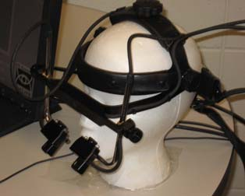
ראייה אקטיבית – הוראות למשתתף בניסוי
ניסוי זה מתבצע באמצעות מכשיר שעוקב אחרי תנועות העיניים Eye-Tracker.
במהלך הניסוי תשב\י בתוך החדר החשוך, מול מסך מחשב, כשלראשך קסדה אליה מחוברות שתי מצלמות קטנות שעוקבות אחרי עיניך. בנוסף, הסנטר מונח על משענת שמונעת תזוזות של הראש.
חשוב מאוד!! לא להזיז את הראש במהלך הניסוי כולו – רק העיניים זזות, המכשיר רגיש מאוד לתנועות הראש!
מטרת הניסוי:
על המסך מוצגת תמונה שמוסתרת על ידי מסך שחור. עליך לזהות את התמונה המוסתרת על ידי הזזת העיניים – בכל רגע נחשף רק החלק הקטן בתמונה עליו את\ה בדיוק מסתכל.

Slide 2
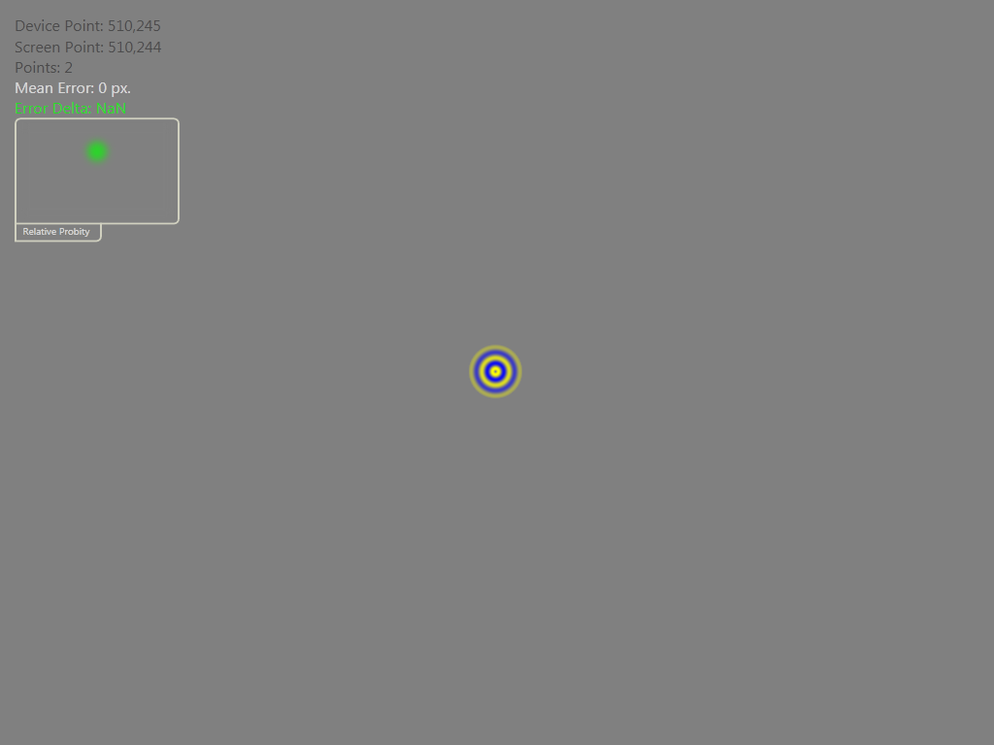
שלבי הניסוי (1):
בתחילת כל חלק של הניסוי מתבצעות קליברציה וויריפיקציה (פירוט בעל פה) – ולאחריהן אסור לזוז. שלב זה נעשה פעם אחת בתחילת כל ניסוי: ועלול להיות ארוך...

Slide 3
שלבי הניסוי (2):
לאחר הקליברציה תתבקש/י לעקוב אחרי + שיופיע על המסך במקומות שונים (בדומה לקליברציה). נסה/י למקד את המבט ב+ האדום וכשה X הכחול קרוב ככל הניתן ויציב לחץ/י על העכבר.
שלב זה משמש לדיוק הקליברציה ונעשה לפני כל תמונה.
X
+
X
+
X
+

Slide 4
שלבי הניסוי (3):
בתחילת כל חלק של הניסוי תתבקש/י ללחוץ על העכבר להתחלה, להסתכל מספר שניות על + במרכז המסך וברגע שנעלם - להתחיל להזיז את העיניים לחפש ולזהות את התמונה המוסתרת. ברגע הזיהוי יש ללחוץ שנית על העכבר (לרשותך עד 30 שניות-לחץ מהר ככל הניתן)
1. בפעם הראשונה התמונות גדולות יחסית ופשוט למצוא אותן.
2. בפעם השנייה התמונות קטנות ונמצאות במרכז המסך מעט לשמאל או לימין.
לשתי הפעמים חשיבות שווה – הראשונה איננה "הכנה" לשנייה!!
חשוב! לא לדבר במהלך הניסוי (אלא במקרה של חירום או אי נוחות גדולה) !
+
* לעיתים במקום תמונה יהיה מסך שחור ריק...

Slide 5
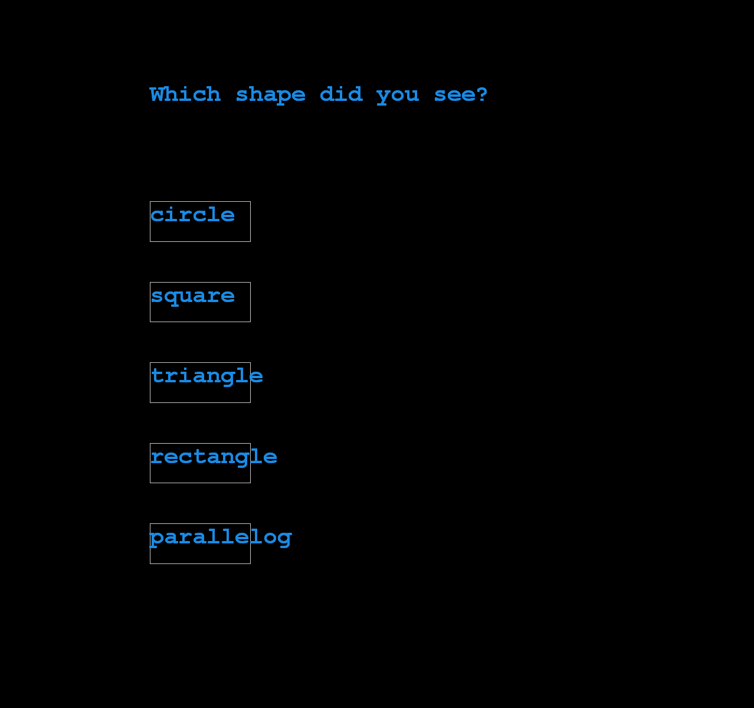
שלבי הניסוי (4):
לבסוף,יופיעו על המסך מספר אפשרויות ועליך לבחור את התמונה אותה זיהית באמצעות העכבר (אם לא זיהית במסגרת 30 השניות שניתנו לך – נא לנחש).
לאחר בחירת התשובה, תקבל/י פידבק:
נכון correct / לא נכון wrong
ואופציה לנסיון שני אם טעית...
(ואז בחזרה לשלב ה+...)

Slide 6
בשלב הראשון – אימון קצר
תוצג לפניך תמונה חשופה ויופיע X אדום על המסך במיקום המדויק שבו את/ה מסתכל/ת. בשלב זה עליך לתרגל את הזזת העיניים על המסך ולוודא כי הX מוצג באמת במקום הנכון
( זאת אומרת שהקליברציה היתה מוצלחת).
(בשלב זה אם הX לא מכוון ניתן להזיז מעט את הראש עד שרואים אותו במיקום הנכון – ומאותו רגע להקפיד על חוסר תזוזה).

Slide 7
בשלב השני - הניסוי
כ15 תמונות מוסתרות בזו אחר זו.
'קליק' ים להתאמת ה + והX (חשוב!)
'קליק' להתחלה
'קליק' לסיום
'קליק' בחירת תשובה.
** כל ההוראות כתובות במהלך הניסוי - לא לדאוג**

Slide 8
אימון נוסף וניסוי נוסף
הפעם עם הגודל הקטן של הצורות.
האימון מותאם לגודל התמונות.
הצורות יופיעו במרכז המסך בלבד.

Slide 9
אחרי הניסוי תתבקש/י לענות על מספר שאלות קצרות בעל פה
נא לא להגיע עייפים, ללא שעות שינה או ללא חשק - כל אלה מאוד משפיעים על הביצוע...
תודה ובהצלחה ☺

Slide 10
חלק ב'

Slide 11
חלק שני
כ15 תמונות בזו אחר זו.
הפעם הצורות יהיו גלויות על המסך למשך כ-3 שניות
הסתכל\י טוב ובריכוז על כל צורה – בסוף הניסוי אשאל אותך מספר שאלות כלליות על הצורות השונות.
(אין צורך לשנן שום דבר – לא שאלות זיכרון)

